Slide 1
실습 3: 여러가지 분포와 순열 검정

Slide 2
https://github.com/wcjang/hhi
Day 2 -> 실습자료
실습3.PDF
2024chapter2_2.ipynb,
2024chapter3_1.ipynb,
Web_page_data.csv
Sp500_data.csv.gz.

Slide 3
멘델의 유전법칙 시뮬레이션
멘델은 강낭콩이 우성의 모양을 가진 경우는
i-c, c-i, i-i (i는 우성, c는 열성 유전자) 라고 생각했고, 이 중 i-i의 비율이 1/3이 되어야 한다고 생각했다. (멘델의 가정)
이를 증명하기 위해 강낭콩 중 부푼모양( i(우성) 유전자가 발현된 강낭콩을 600개 임의로 선정했다.
하지만 육안으로는 우성인 모양을 가진 완두콩이 실제로 어떤 형질을 가졌는지 알 수 없으므로, 멘델은 완두콩을 자신과 스스로 교배시켜, 각각 10개의 자손을 만든 후, 10개 모두 우성일 경우 모체 완두콩이 i-i 유전자를 가지고 있는 것으로 간주하였다.

Slide 4

멘델의 유전법칙 시뮬레이션
즉, 멘델에 따르면 600개의 우성이 발현된( c-i, i-c, i-i) 중 i-i의 유전자를 가진 비율이 201/600으로 거의 1/3에 일치하였다는 것이다.
하지만, 우리는 수업시간에, 멘델의 가정 하에서 실제로 i-i가 관측될 기댓값은 224임을 보였고,
실제 이 모델 하에서 멘델이 201개를 관측할 확률은 0.05임을 보였다.

Slide 5
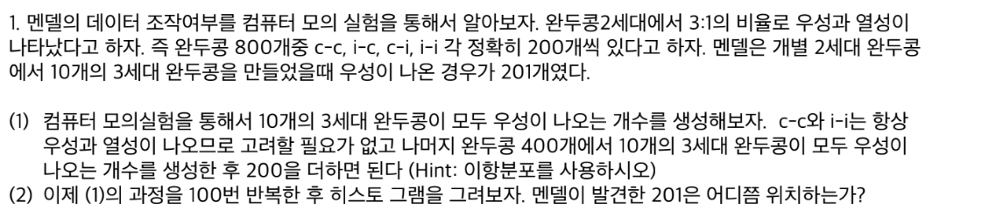

Slide 6
ANSWER
멘델의 가정 하에서, 600개 중 유전자가 c-i, i-c, i-i 인 강낭콩은 각각 200개 씩이다.
유전자가 i-i인 강낭콩의 자손은 반드시 우성형질이 발현된다
유전자가 c-i 또는 i-c인 강낭콩의 자손은, ¾확률로 우성형질이 발현된다. (자손의 유전자가 c-c인 경우를 제외한 세 경우)
즉, c-i 또는 i-c 유전자를 가지고 있는 강낭콩의 10개의 자손 중 우성형질을 나타내는 자손의 개수는 Binomial(10, ¾)를 따르게 된다.

Slide 7
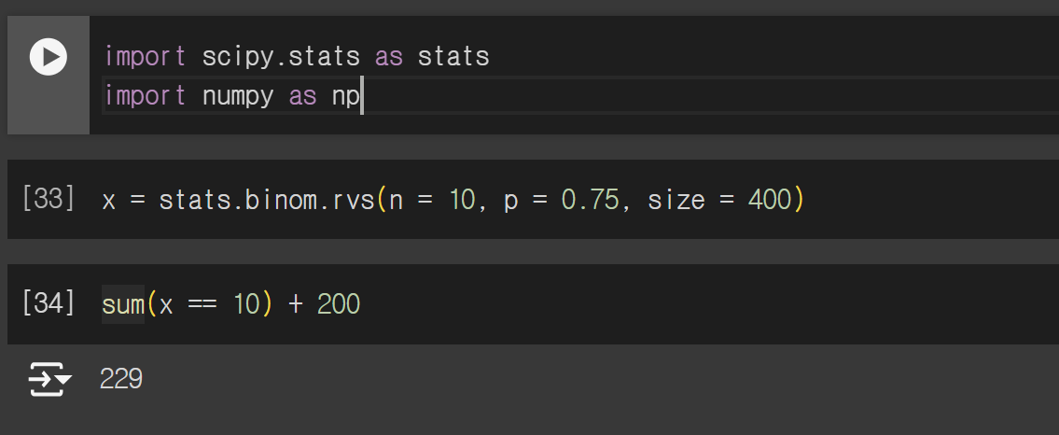
Answer (a)

Slide 8
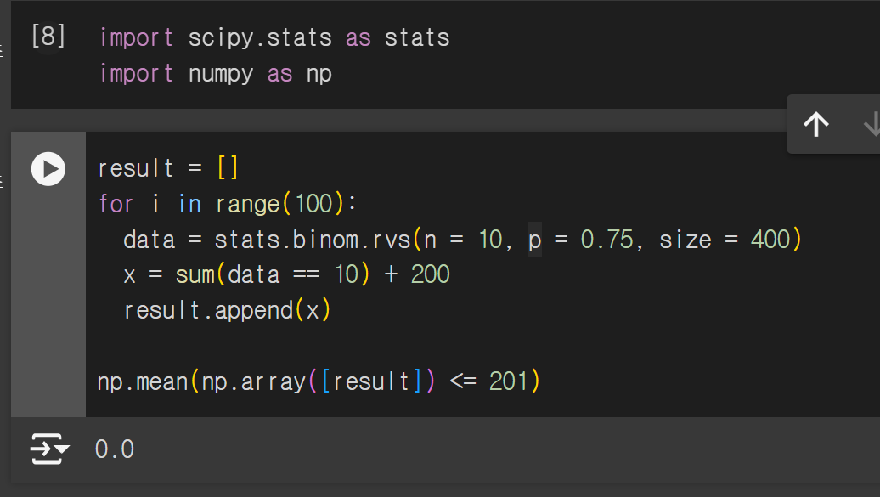
Answer (b)

Slide 9
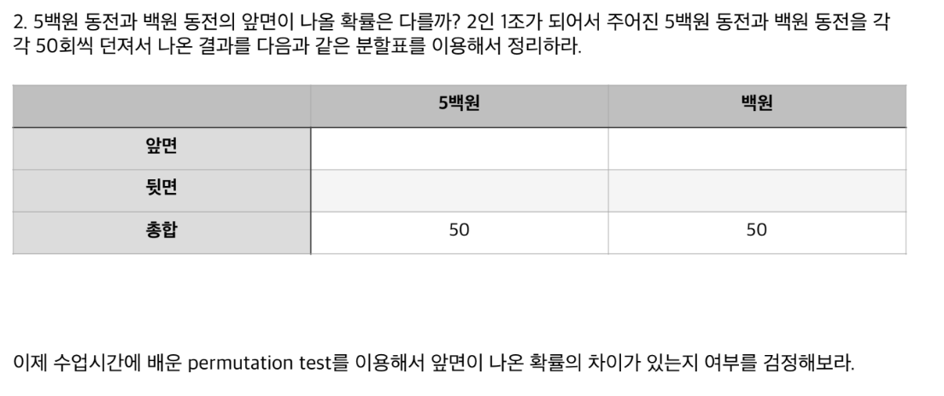
순열검정

Slide 10
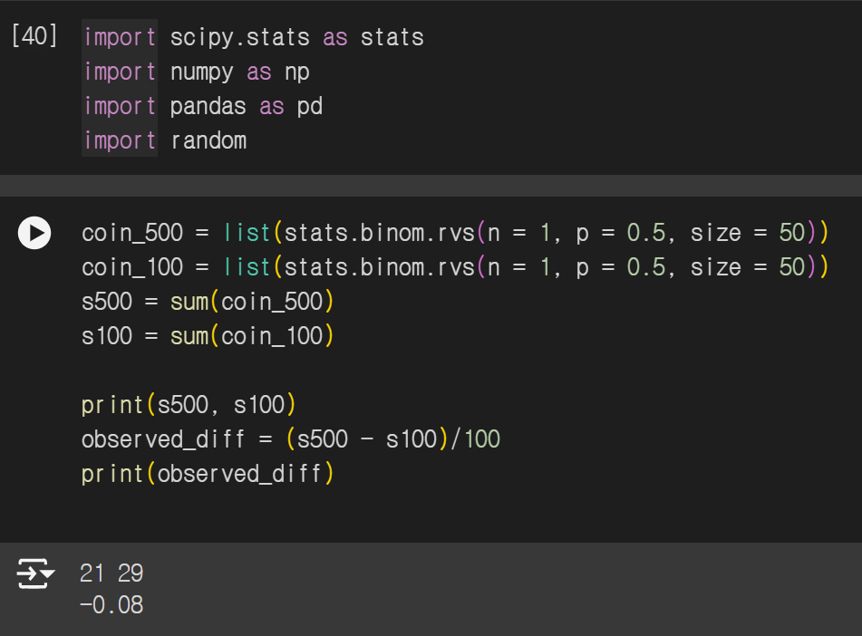
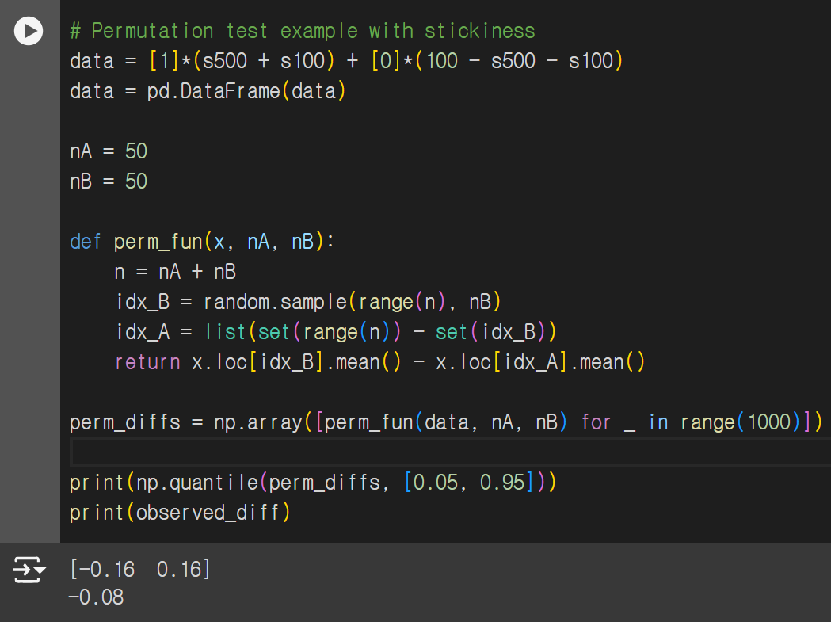
순열검정 : Answer

